Slide 1


TRƯỜNG ĐẠI HỌC SƯ PHẠM KỸ THUẬT
THÀNH PHỐ HỒ CHÍ MINH
Thuyết trình đồ án môn học
Cấu trúc dữ liệu và giải thuật
Đề tài:
ỨNG DỤNG CÂY TÌM KIẾM NHỊ PHÂN
XÂY DỰNG TỪ ĐIỂN ANH – VIỆT
Danh sách thành viên:
HỌ VÀ TÊN
1. Lê Nhật Tường
2. Đinh Bách Thông
MSSV
18110234
18110207

Slide 2
Giới thiệu
Nội dung
1. Giới thiệu đề tài
2. Quá trình thực hiện
2.1. Thiết kế giao diện
2.2. Cấu trúc dữ liệu và giải thuật
2.3. Demo sản phẩm
3. Kết luận
1/40

Slide 3

Giới thiệu đề tài
Lí do chọn đề tài
Hội nhập và toàn cầu hóa đang là xu thế chung
2/40

Slide 4
Giới thiệu đề tài
Lí do chọn đề tài
Ngoại ngữ ngày càng trở nên quan trọng.
Từ điển là công cụ không thể thiếu để học ngoại ngữ.
Cấu trúc cây nhị phân tìm kiếm hỗ trợ tốt cho thao tác tra từ.
Chọn cây nhị phân tìm kiếm xây dựng phần mềm từ điển
3/40

Slide 5
Giới thiệu đề tài
Mục tiêu đề tài
Phần mềm từ điển với khoảng 10.000 từ thông dụng.
Giao diện đơn giản, dễ sử dụng.
Bổ sung thêm chức năng: cập nhật từ, thêm từ mới, xóa từ.
4/40

Slide 6
Giới thiệu đề tài
Cấu trúc dữ liệu và giải thuật
Sử dụng cây nhị phân tìm kiếm.
Bộ dữ liệu lấy từ file “dulieuTuDien.txt”.
Sử dụng giao diện trên Winform, từ cần tra nhập từ bàn phím.
5/40

Slide 7
QUÁ TRÌNH THỰC HIỆN
6/40

Slide 8
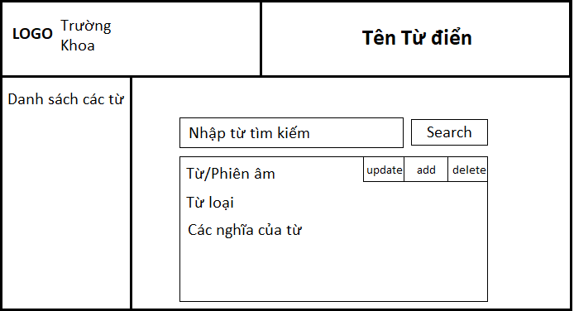
Thiết kế giao diện
Form tìm kiếm từ
Giao diện tìm kiếm là giao diện chính của từ điển, dùng để nhập từ cần tra và chuyển sang các giao diện khác.
7/40

Slide 9
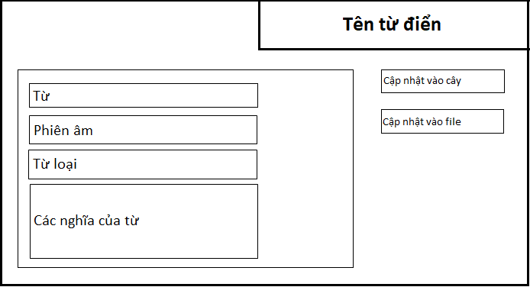
Thiết kế giao diện
Form cập nhật từ
Giao diện cập nhật giúp người dùng chỉnh sửa lỗi sai hay thiếu sót của từ.
8/40

Slide 10
Thiết kế giao diện
Form thêm từ mới
Giao diện thêm từ mới giúp người dùng thêm vào các từ mà dữ liệu từ điển chưa có.
9/40

Slide 11
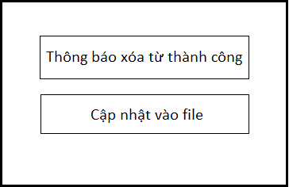
Thiết kế giao diện
Form xóa từ
Giao diện thêm từ mới giúp người dùng xóa bỏ từ khỏi dữ liệu Từ điển.
10/40

Slide 12
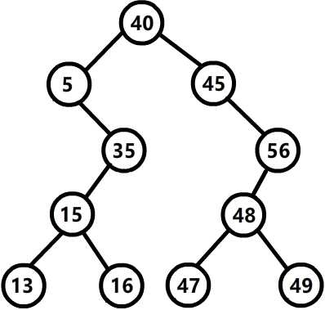
Cấu trúc dữ liệu và giải thuật
Cây nhị phân tìm kiếm và ứng dụng làm từ điển
Cây nhị phân tìm kiếm
Cây nhị phân tìm kiếm
11/40

Slide 13
Cấu trúc dữ liệu và giải thuật
Cây nhị phân tìm kiếm và ứng dụng làm từ điển
Ứng dụng làm từ điển
Công dụng chính của cây nhị phân tìm kiếm là việc tìm kiếm các Node trên cây một cách dễ dàng và tiết kiệm thời gian.
Kèm theo các thao tác trên cây nhị phân tìm kiếm: như thêm một nút vào cây, xóa một nút trên cây.
12/40

Slide 14
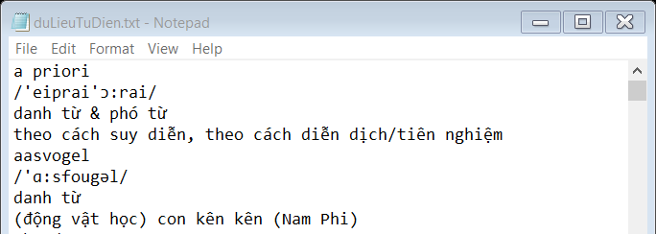
Cấu trúc dữ liệu và giải thuật
Cây nhị phân tìm kiếm và ứng dụng làm từ điển
Ứng dụng làm từ điển
13/40

Slide 15
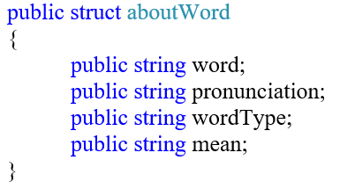
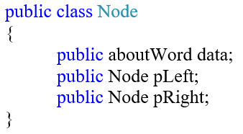
Cấu trúc dữ liệu và giải thuật
Cây nhị phân tìm kiếm và ứng dụng làm từ điển
Ứng dụng làm từ điển
pLeft | aboutWord | pRight
14/40

Slide 16
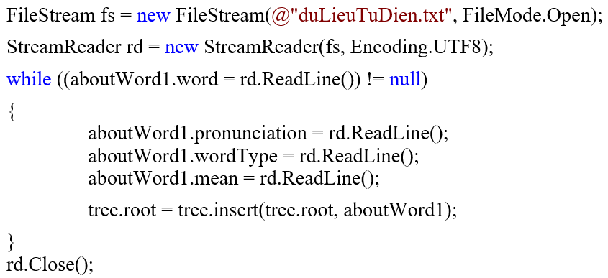
Cấu trúc dữ liệu và giải thuật
Cây nhị phân tìm kiếm và ứng dụng làm từ điển
Ứng dụng làm từ điển
Code load từ vào cây nhị phân tìm kiếm
15/40

Slide 17
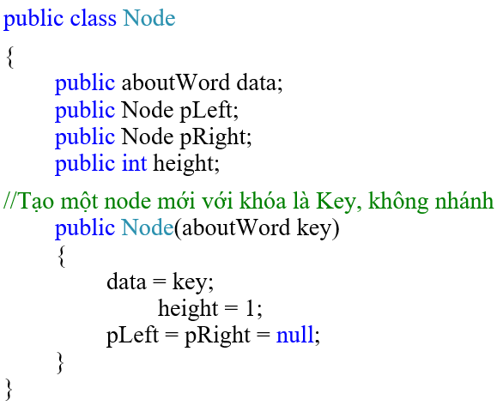
Cấu trúc dữ liệu và giải thuật
Các phương thức hỗ trợ trên cây
Khai báo Node
16/40

Slide 18
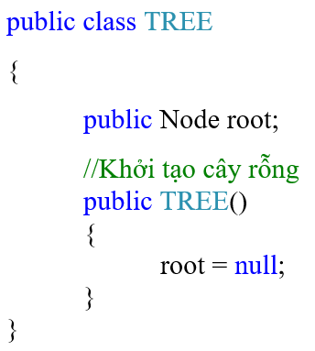
Cấu trúc dữ liệu và giải thuật
Các phương thức hỗ trợ trên cây
Khởi tạo cây rỗng
17/40

Slide 19
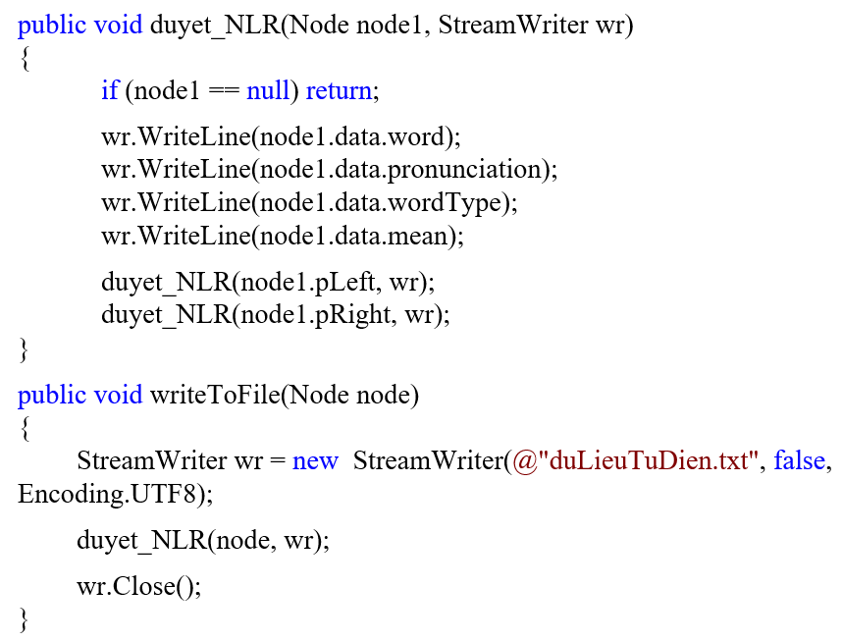
Cấu trúc dữ liệu và giải thuật
Các phương thức hỗ trợ trên cây
Thủ tục duyệt cây NLR
18/40

Slide 20
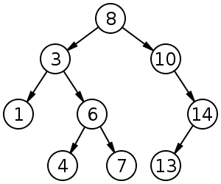
Cấu trúc dữ liệu và giải thuật
Các giải thuật chính được sử dụng
Chèn 1 nút vào cây nhị phân tìm kiếm
19/40

Slide 21
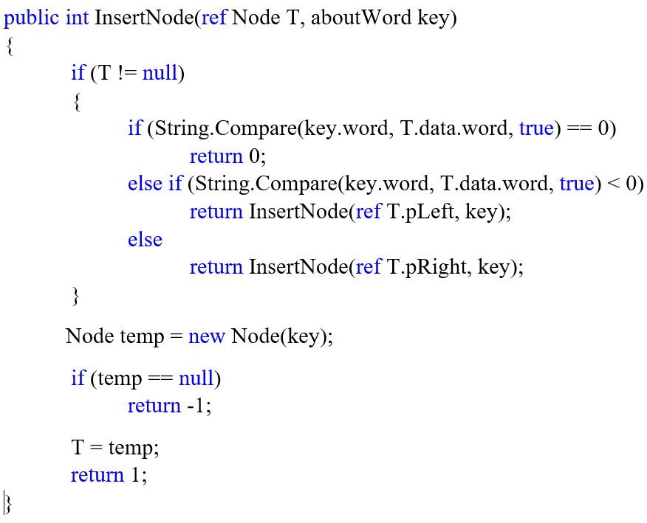
Cấu trúc dữ liệu và giải thuật
Các giải thuật chính được sử dụng
Chèn 1 nút vào cây nhị phân tìm kiếm
20/40

Slide 22
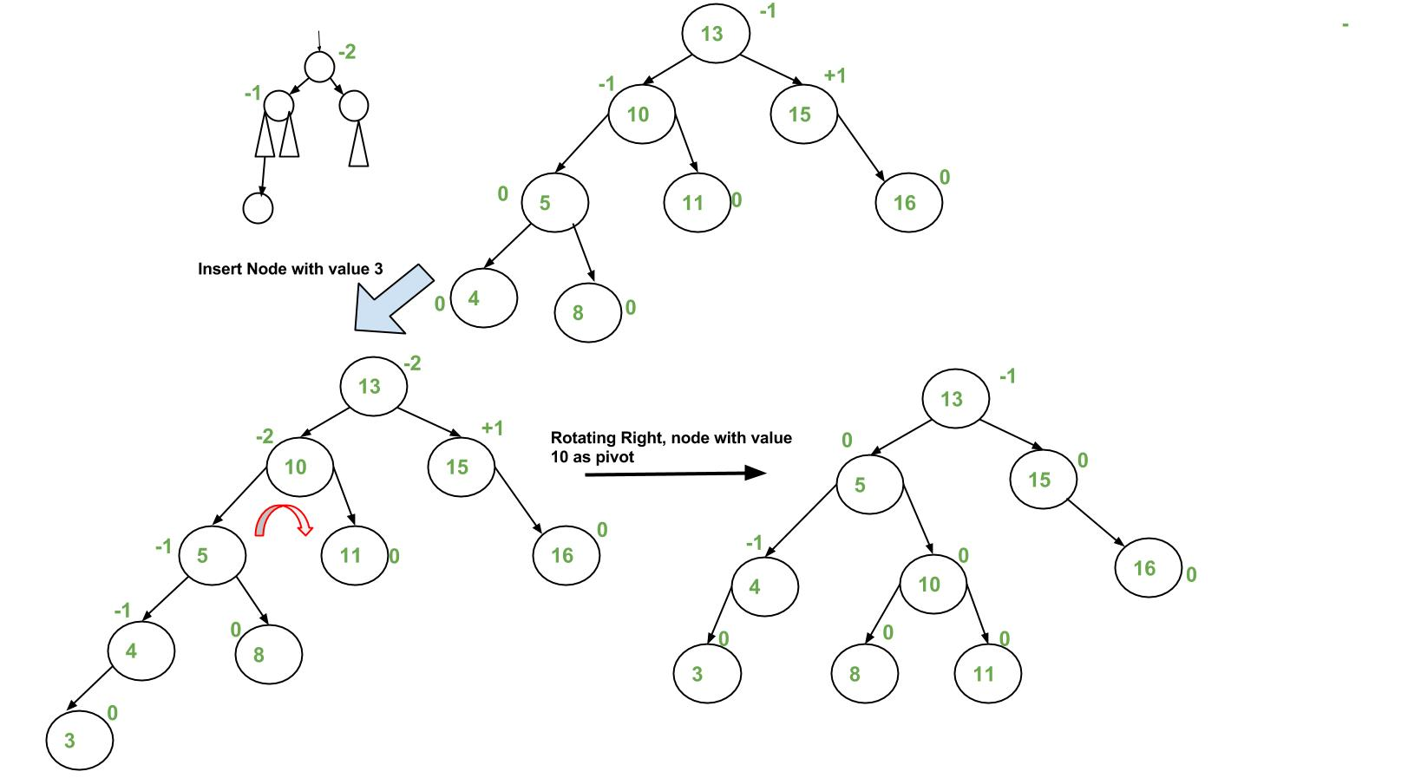
Cấu trúc dữ liệu và giải thuật
Các giải thuật chính được sử dụng
Chèn 1 nút bằng cây AVL – Lệch trái trái
21/40

Slide 23
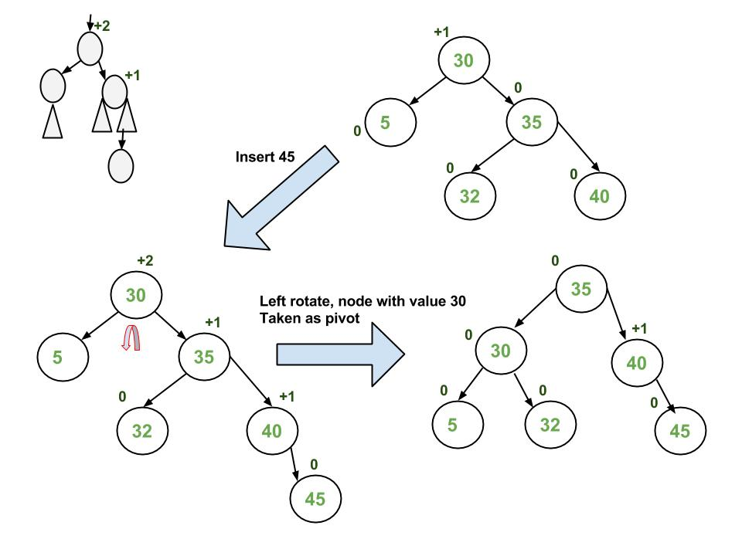
Cấu trúc dữ liệu và giải thuật
Các giải thuật chính được sử dụng
Chèn 1 nút bằng cây AVL – Lệch phải phải
22/40

Slide 24
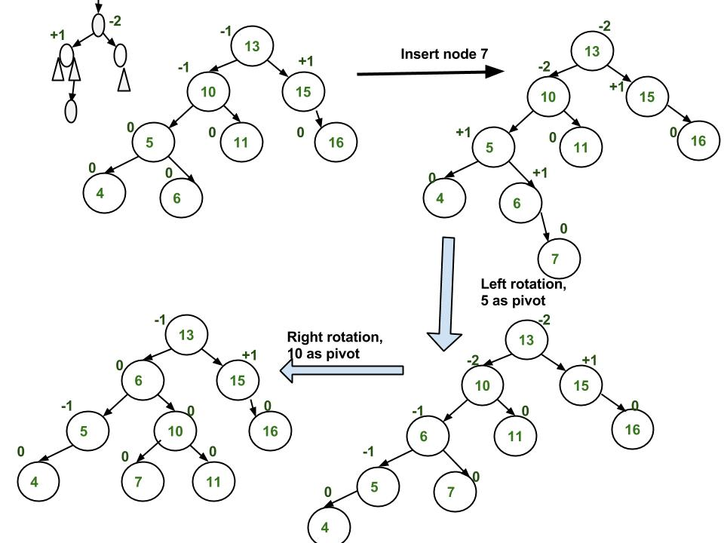
Cấu trúc dữ liệu và giải thuật
Các giải thuật chính được sử dụng
Chèn 1 nút bằng cây AVL – Lệch trái phải
23/40

Slide 25
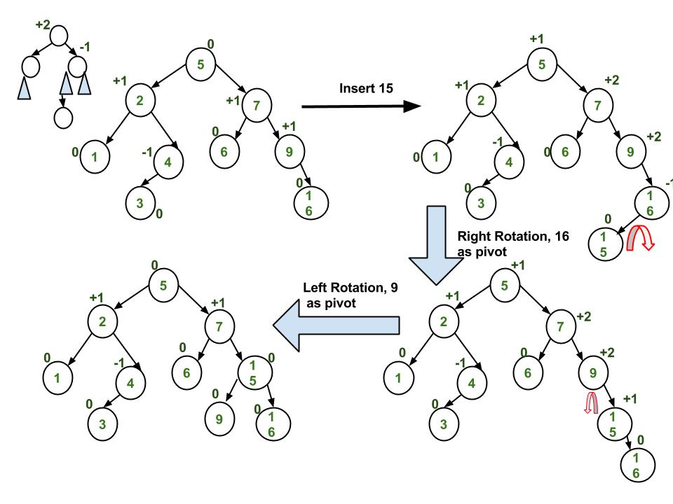
Cấu trúc dữ liệu và giải thuật
Các giải thuật chính được sử dụng
Chèn 1 nút bằng cây AVL – Lệch phải trái
24/40

Slide 26
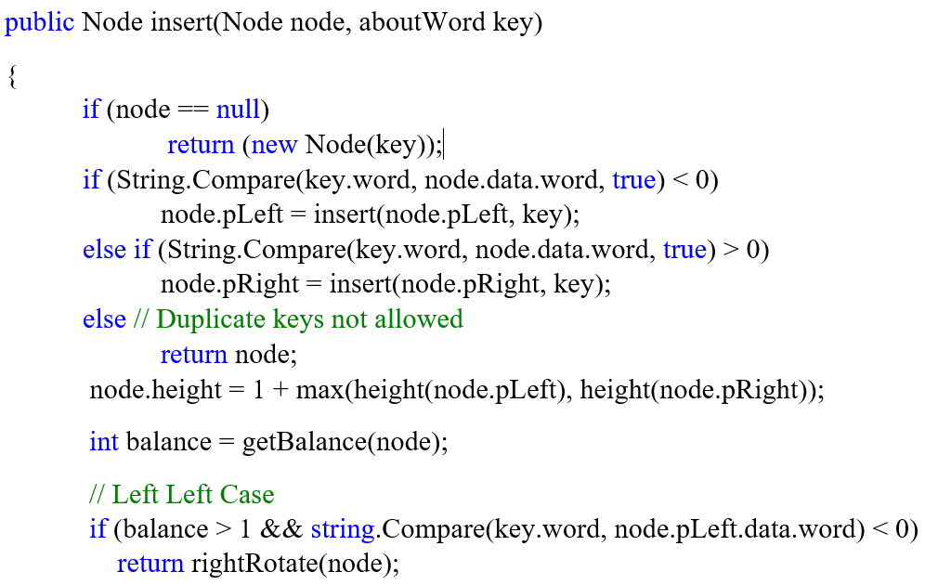
Cấu trúc dữ liệu và giải thuật
Các giải thuật chính được sử dụng
Chèn 1 nút bằng cây AVL
25/40

Slide 27
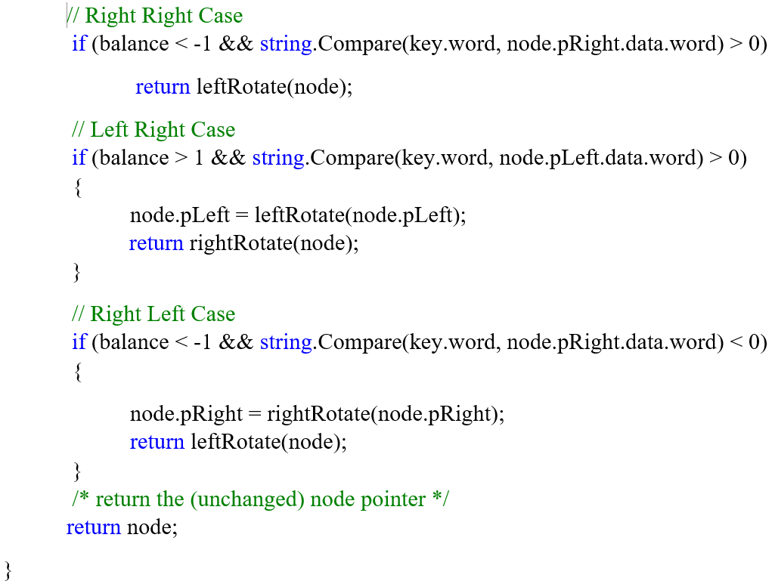
Cấu trúc dữ liệu và giải thuật
Các giải thuật chính được sử dụng
Chèn 1 nút bằng cây AVL
26/40

Slide 28
Cấu trúc dữ liệu và giải thuật
Các giải thuật chính được sử dụng
Tìm kiếm trên cây nhị phân tìm kiếm
27/40

Slide 29
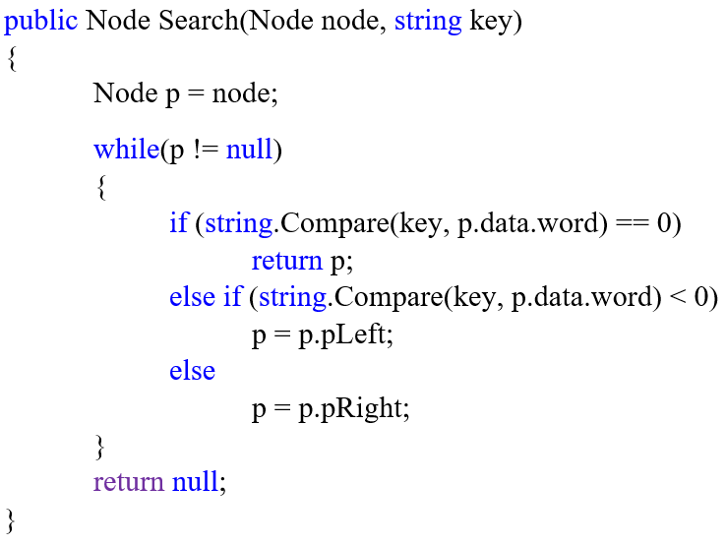
Cấu trúc dữ liệu và giải thuật
Các giải thuật chính được sử dụng
Tìm kiếm trên cây nhị phân tìm kiếm
28/40

Slide 30
Cấu trúc dữ liệu và giải thuật
Các giải thuật chính được sử dụng
Hủy 1 nút trên cây nhị phân tìm kiếm
- Trường hợp x là nút lá
- Trường hợp x có 1 nút con
- Trường hợp x có 2 nút con
29/40

Slide 31
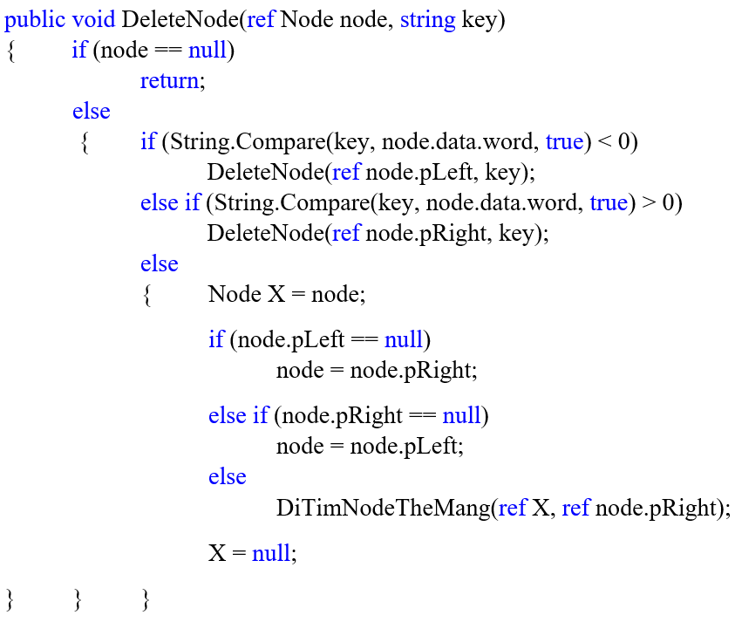
Cấu trúc dữ liệu và giải thuật
Các giải thuật chính được sử dụng
Hủy 1 nút trên cây nhị phân tìm kiếm
30/40

Slide 32
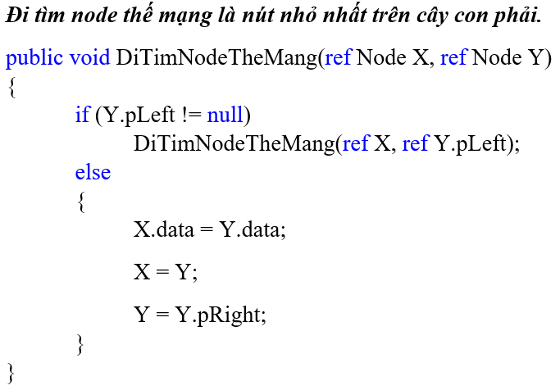
Cấu trúc dữ liệu và giải thuật
Các giải thuật chính được sử dụng
Hủy 1 nút trên cây nhị phân tìm kiếm
31/40

Slide 33
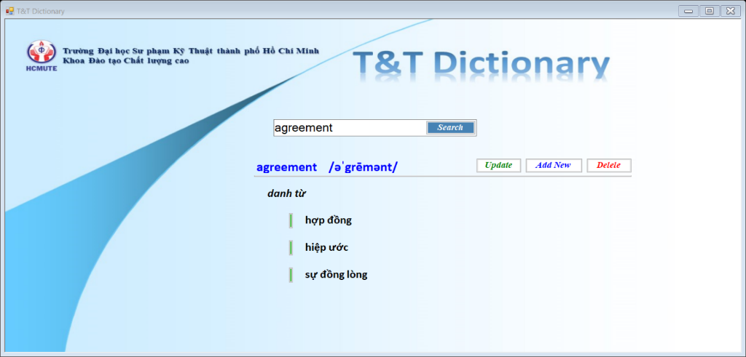
Demo sản phẩm
Form tìm kiếm
32/40

Slide 34
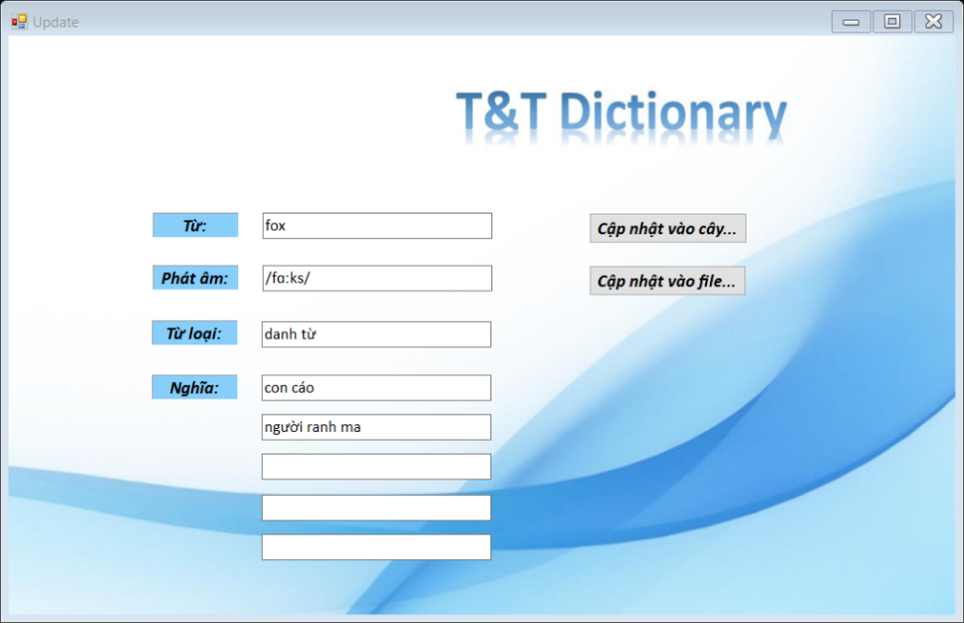
Demo sản phẩm
Form cập nhật từ
33/40

Slide 35

Demo sản phẩm
Form thêm từ mới
34/40

Slide 36
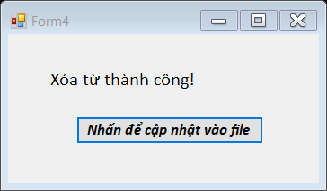
Demo sản phẩm
Form xóa từ
35/40

Slide 37
KẾT LUẬN
36/40

Slide 38

Kết luận
Mức độ hoàn thành
Cơ bản hoàn thành các yêu cầu trong đồ án
Hiểu được lý thuyết về cây nhị phân tìm kiếm
Áp dụng vào ứng dụng từ điển
Tuy nhiên sản phẩm vẫn chỉ là ứng dụng mô phỏng
37/40

Slide 39

Kết luận
Các khó khăn
Lần đầu tiên lập trình một ứng dụng, phải tự tìm hiểu từ con số 0
Áp dụng trên một ngôn ngữ lập trình mới là C#
Áp lực về thời gian và lượng công việc
Nhóm đã vượt qua các khó khăn để hoàn thành sản phẩm
38/40

Slide 40

Kết luận
Hướng phát triển
Sử dụng nguồn dữ liệu từ bên ngoài
Phát triển tính năng từ điển nói
Thêm từ điển Việt-Anh
39/40

Slide 41

CẢM ƠN THẦY VÀ CÁC BẠN ĐÃ LẮNG NGHE!
Mời thầy và các bạn đặt câu hỏi?
40/40

